Slide 1
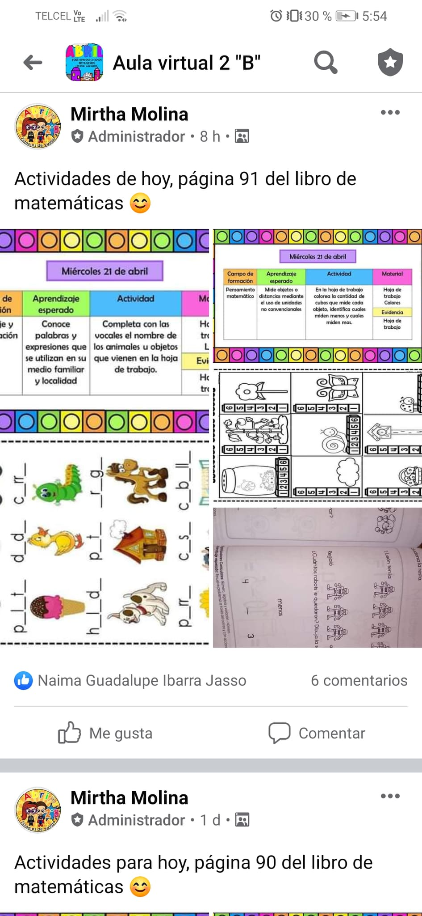
Diario
Día: Miércoles 21 de abril del 2021
Estrategia: Para las actividades del día de hoy los alumnos tenían que completar el nombre de diferentes animales y objetos utilizando las vocales, en la segunda actividad de pensamiento matemático tenían que medir con cubos el tamaño de diferentes objetos, por ultimo realizaron una pagina del libro de matemáticas.
Hasta el momento solamente 6 alumnos han enviado sus evidencias de trabajo de los 15 que ya vieron la publicación de las actividades en el grupo de Facebook.

